Slide 1
ECMAScript

Slide 2
安装的软件、课程地址
NodeJs: http://nodejs.cn/
Webstorm: http://www.jetbrains.com/webstorm/
Git: http://git-scm.org/
Chrome 浏览器
https://github.com/johnyu666/chengdu_ppt
https://github.com/johnyu666/chengdu_code

Slide 3

I am JohnYu
软件开发
泰浩软件(美国)，在线教育EDU2000系统
中国锐捷网络集团，综合网络实验平台
中远集团，IRIS国际航运大数据管理平台
企业IT咨询
美国Verifon集团
香港东方海外集团
中国建设银行（国家软件开发中心）
中国石油
中国铁路总公司（12306平台）
实训
北京航空航天，南京大学，山东大学硕士生实训
西安交大全日硕士培养 特聘专家
北京中科院计算所 企业咨询师
北京慧科集团 特聘专家

Slide 4

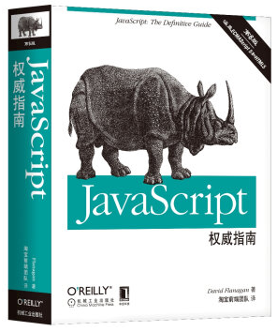

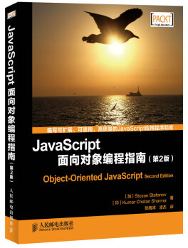
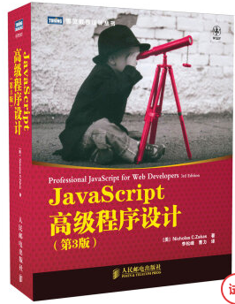
Douglas Crockford

Slide 5
Write Well

Slide 6
关注几位大牛
http://www.csdn.net/article/2014-08-01/2820990/1
一群职业黑客，利用JS这张画布，创造出个性化的艺术品！
我们的目标是什么.. .. ..

Slide 7
请称呼我—Language!!!
语法不严谨，玩具？use ‘strict’
名称泄漏，块级作用域？let/var const
不基于class,类?语法糖
继承extend constructor super调用父构造器
封装
模块module.exports
系统调用 require(‘fs’)

Slide 8
盛筵
ECMAScript 6/7/8 https://www.ecma-international.org/default.htm
JavaScript
DOM 3/BOM
CommonJS(AMD,CMD,ES6模块系统)
HTML 5 https://www.w3.org/TR/html5/
PWA
Native

Slide 9
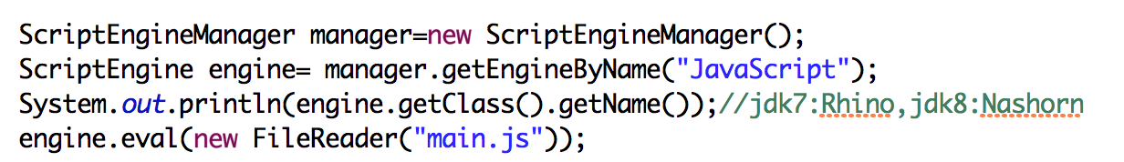
向光的生长：
运算平台：
浏览器端：Edge的新js引擎,V8
本地端：JVM上的Rhino、Linux/Unix上安装Chrome的V8引擎
云平台：JS API
代码书写方式
Backbone、React、Angular, VueJS前端框架的出现
CoffeeScript、TypeScript, Dart的出现（中间语言转换为JS）
ES6的标准化
效率：
http://jsLinux.org
3D引擎的JS接口

Slide 10
新焦点：
职位：JS全栈型工程师、大前端工程师
技能：M（Mongo）E(Express)A(Angular、REact)N(Node)
效率：单兵管理成本！（DevOps）
性能：Data-Intensive Real-Time

Slide 11
开发工具选型
Vim/Emacs
Eclispe
Bracks/Sublime/Atom/VSCode
WebStorm

Slide 12
ECMAScript标准 https://developer.Mozilla.org/
语言定位为：“函数式编程的”，“面向对象的”，“动态的”，”事件驱动的”、 “脚本语言（宿主）”！
语言规定了“标准库”
经历了：3、5、6标准
ES6中加入了：let、class、promise等，使其向着“正规化”迈进
目前被广泛使用的标准为ES5（部分）

Slide 13
小白变灰

Slide 14
Javascript介绍 https://developer.mozilla.org/zh-CN/docs/Web/JavaScript
1995、NetScape
1996、Microsoft JScript
1998、W3C ECMAScript2.0
1999、ES3
2011、ES5.1
2015、ES6
定位：面向对象的脚本语言
运行的位置：浏览器端，服务器端，其它环境内部
发展方向：“汇编语言”方向、“C++”方向、框架方向
Notes:
https://developer.mozilla.org/en-US/docs/Web/JavaScript

Slide 15
弱变量类型
运行期确定变量的实际类型（根据变量中的内容）
双面刀刃：强大与易错
变量型别可变，是“动态语言”的特性之一
定义方法：var、const、let

Slide 16
数据类型
基本类型和引用类型
基本类型：string, number, boolean, null, undefined（编译期分配内存）
引用类型（对象类型）：内置和自定义
*特殊的引用类型（Function）
体会：变量类型可变，无块级作用域，作用域提升,严格模式
Notes:
‘use strict’
不声明的变量
不可写的属性
不可扩展属性
Object.preventExtensions(o);
无set方法
var obj={get x(){return x;},set x(m){x=m+10;}}

Slide 17
global Object
也称宿主，是脚本执行的环境、容器
是内置数据类型、全局函数、全局变量的挂载点
常见的环境有浏览器、Linux(V8),JVM(Rhino/Nashorn)等
体会：
在chrome/node/Rhino的js开发过程
变量名称的挂载（如何避免“环境污染”）

Slide 18
顶层（工具函数）和顶层变量
parseInt,parseFloat…
encodeURI/encodeURIComponent、decodeURI…
NaN
eval
setTimeout(),setInterval(),clearInterval();

Slide 19
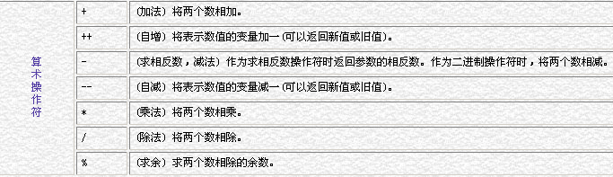
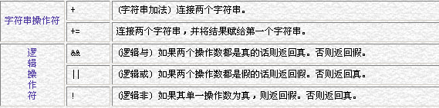
运算符

Slide 20
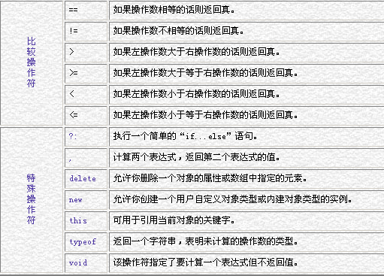
运算符

Slide 21
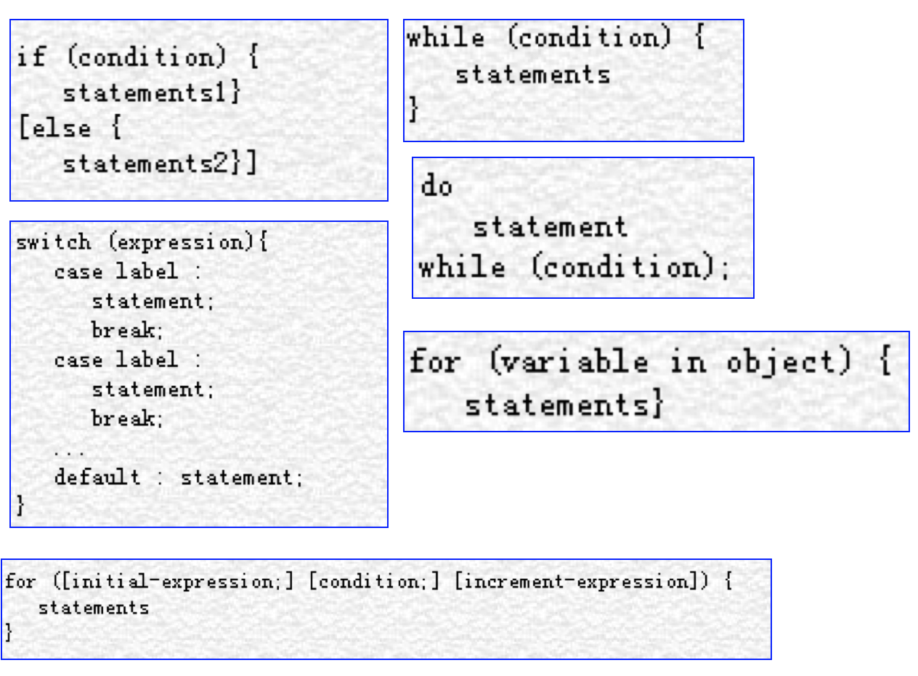
执行流控制语句

Slide 22
falsy（假值）
empty String
null
undefine
Number 0
Number NaN
false

Slide 23
练习
打印矩阵
打印乘法表
打印费氏级数

Slide 24
typeof 操作的目的
基本类型：undefined,null,Number,Boolean,String
其大小确定，可以直接保存在栈区
变量名直接被“编译器”转化成为“栈区地址”
String是基本类型！！！
引用类型：实质是指向“对象”的“指针”。
分配在栈区，内容为堆区对象首地址。
null的实质，是清空指针！*
利用typeof操作可以判断其类型是：“基本&引用”

Slide 25
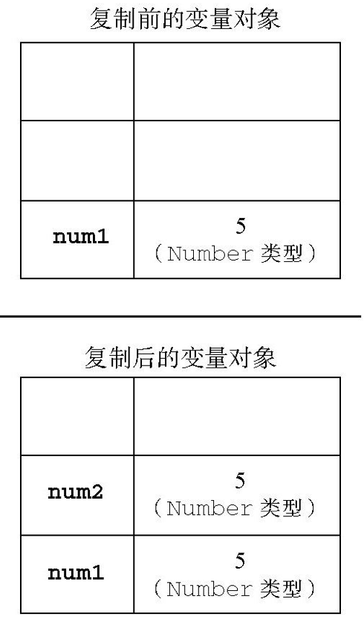
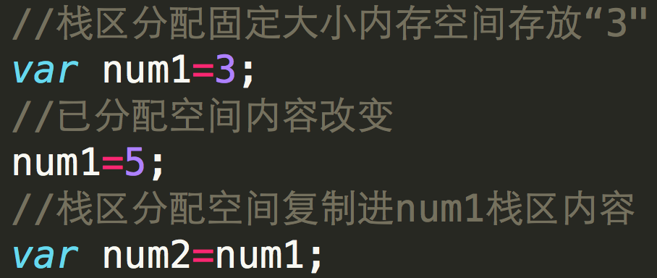
基本类型是“盒子”

Slide 26
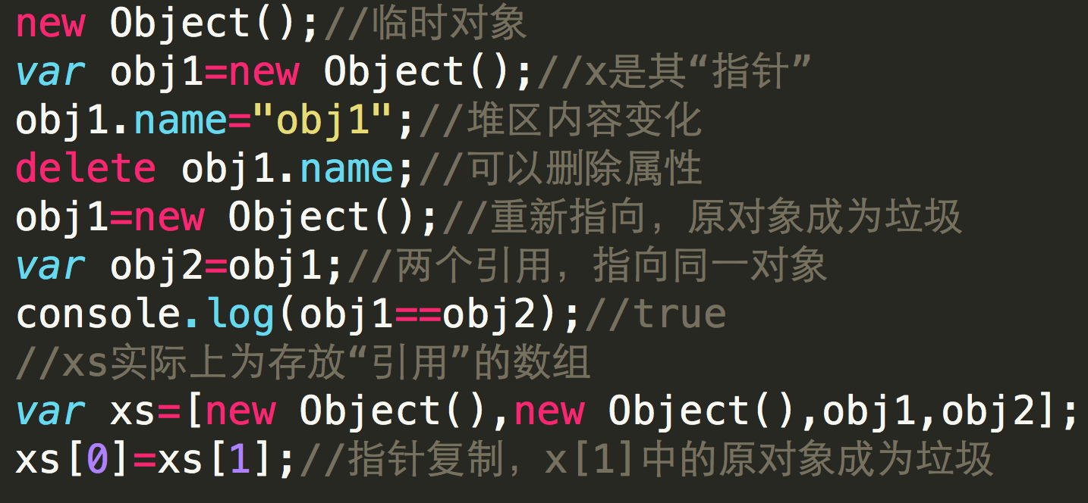
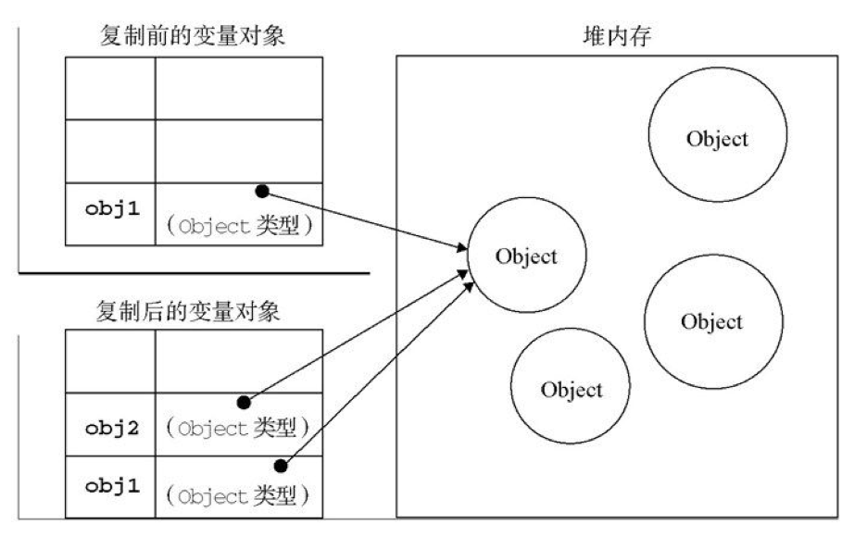
引用类型是“遥控器”

Slide 27
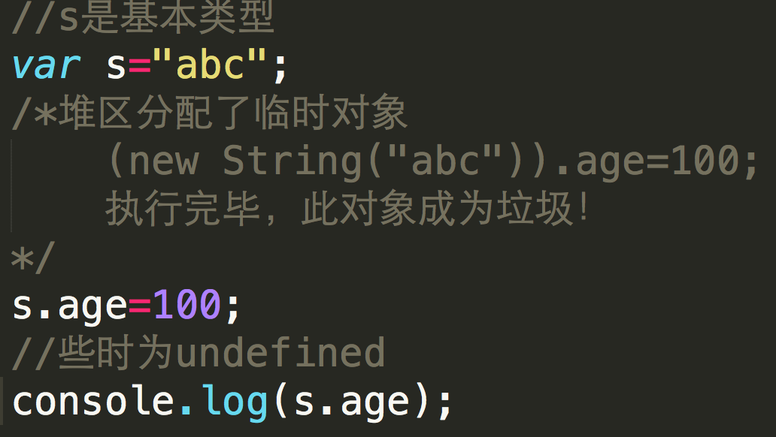
基本类型的“包装类型”
可以使用new操作
new Boolean(),new Number(),new String()
实质是在堆区分配“对象”空间
可以对基本类型在“语法”上使用“.”操作，但:

Slide 28
标准库类型

Slide 29
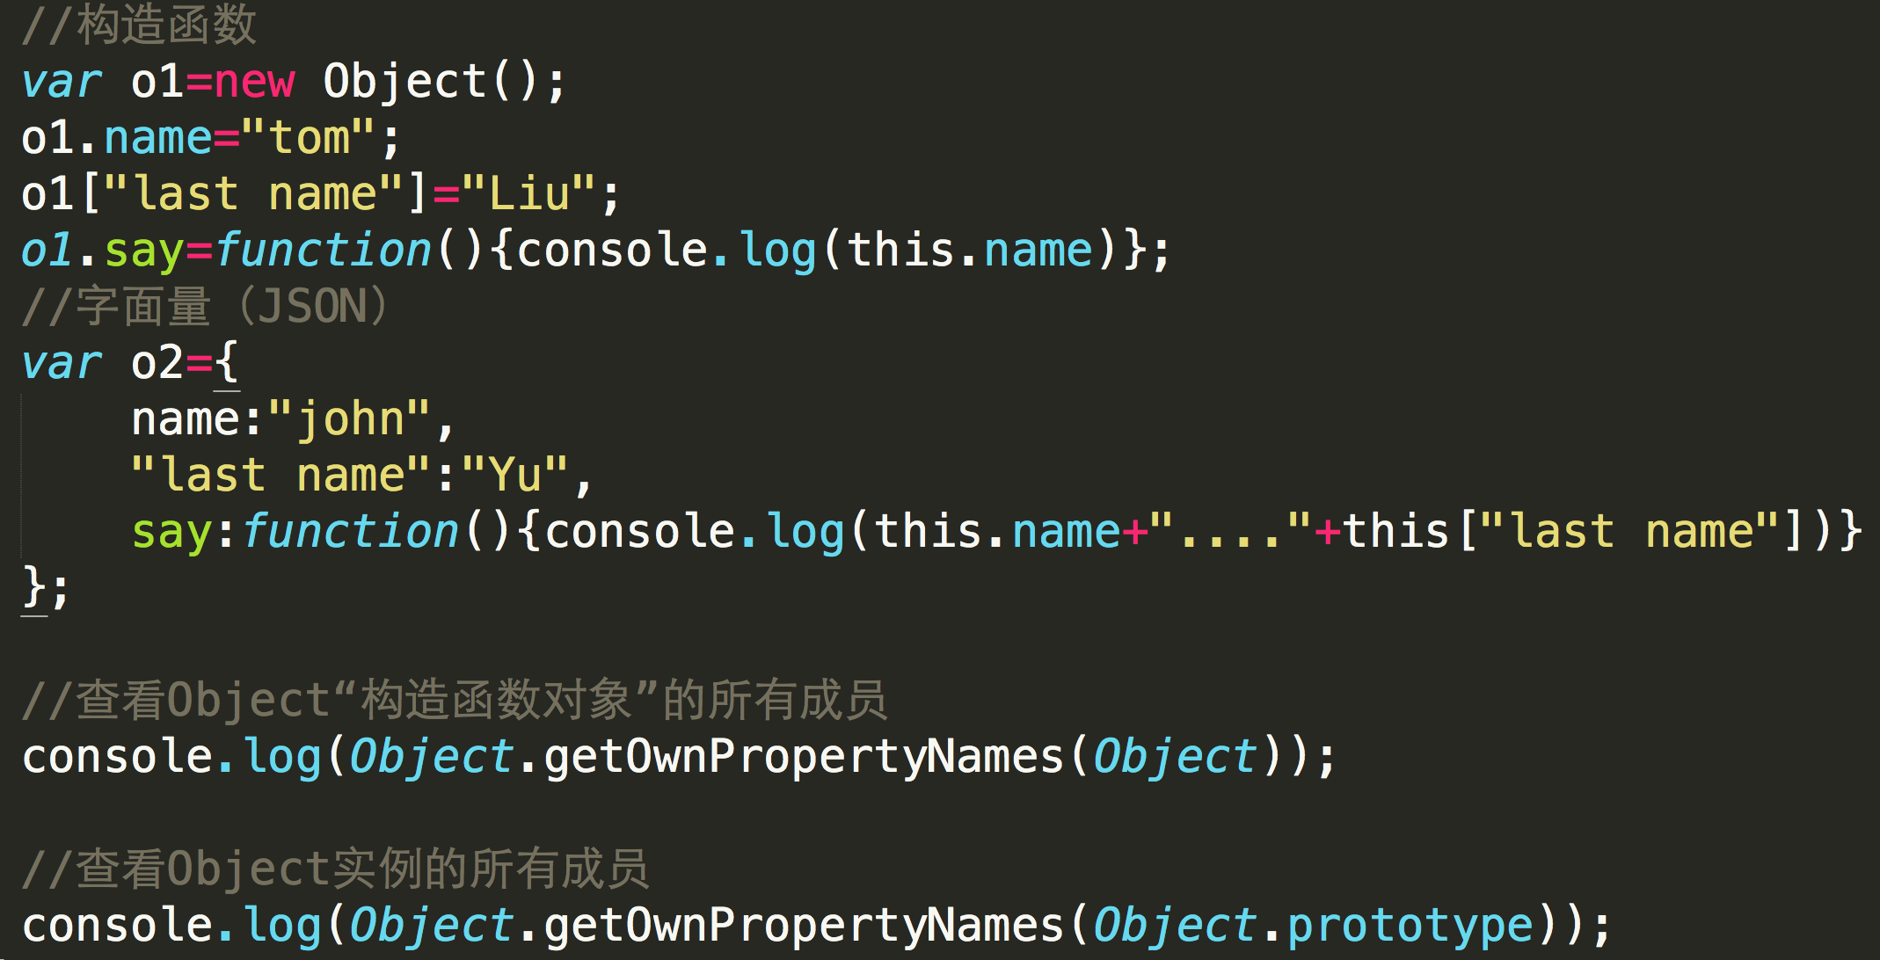
Object

Slide 30
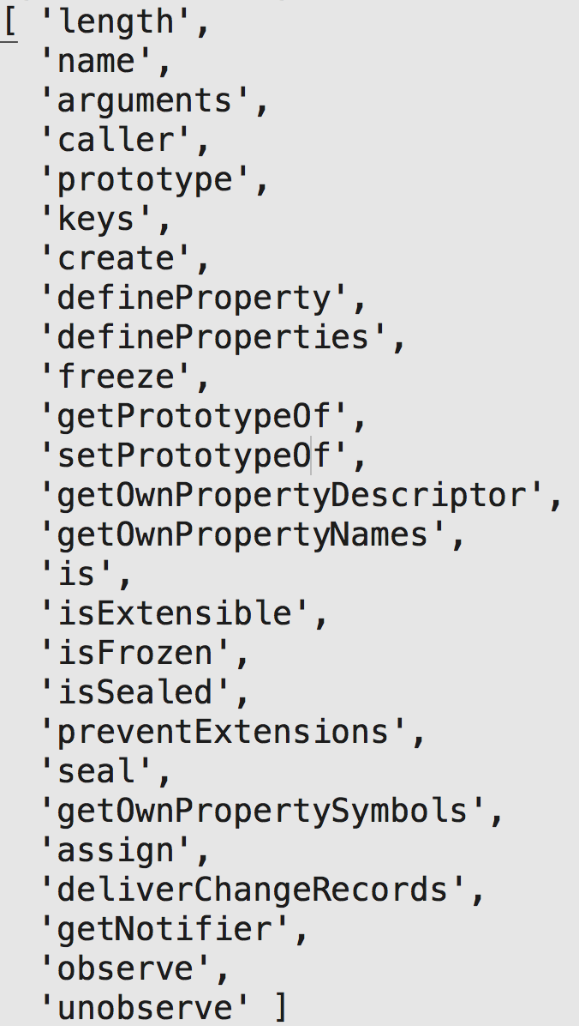
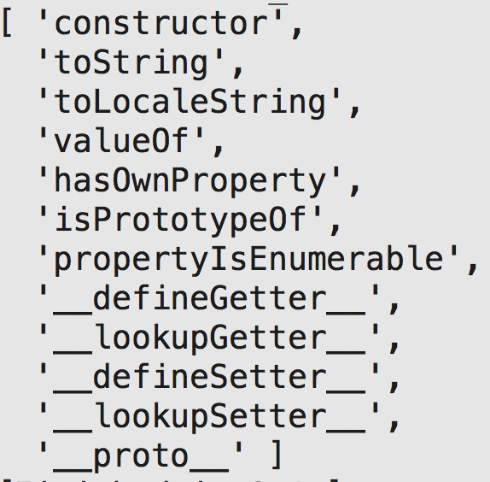
Object函数及实例成员

Slide 31
Array类型

Slide 32
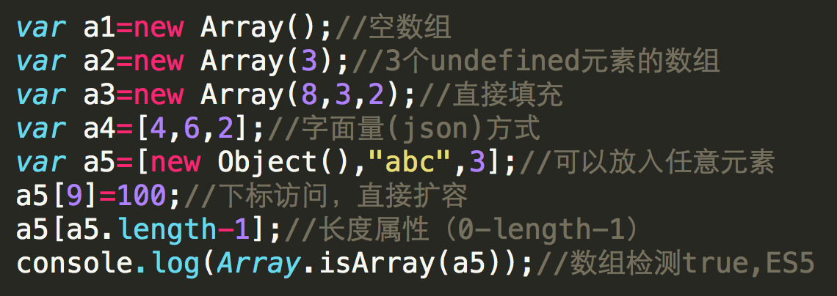
Array类型

Slide 33
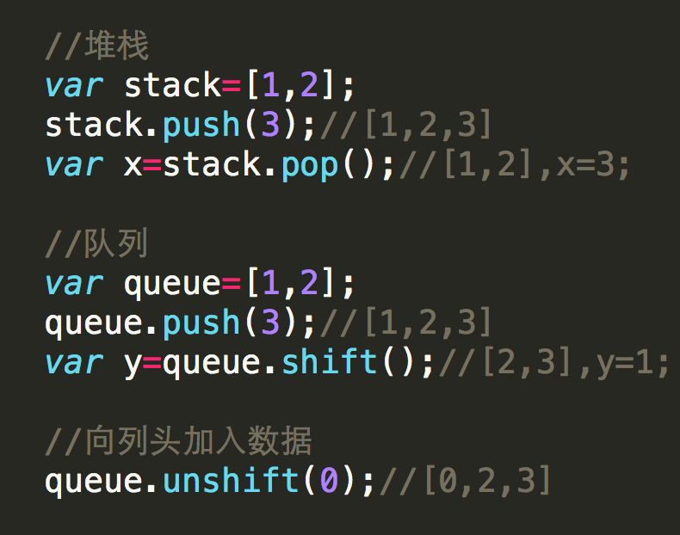
Array堆栈及队列模拟

Slide 34
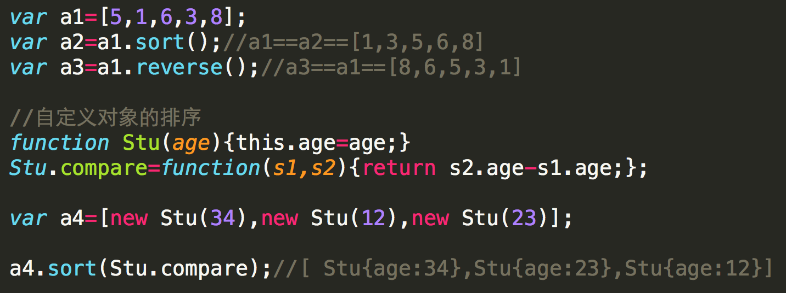
Array 排序

Slide 35
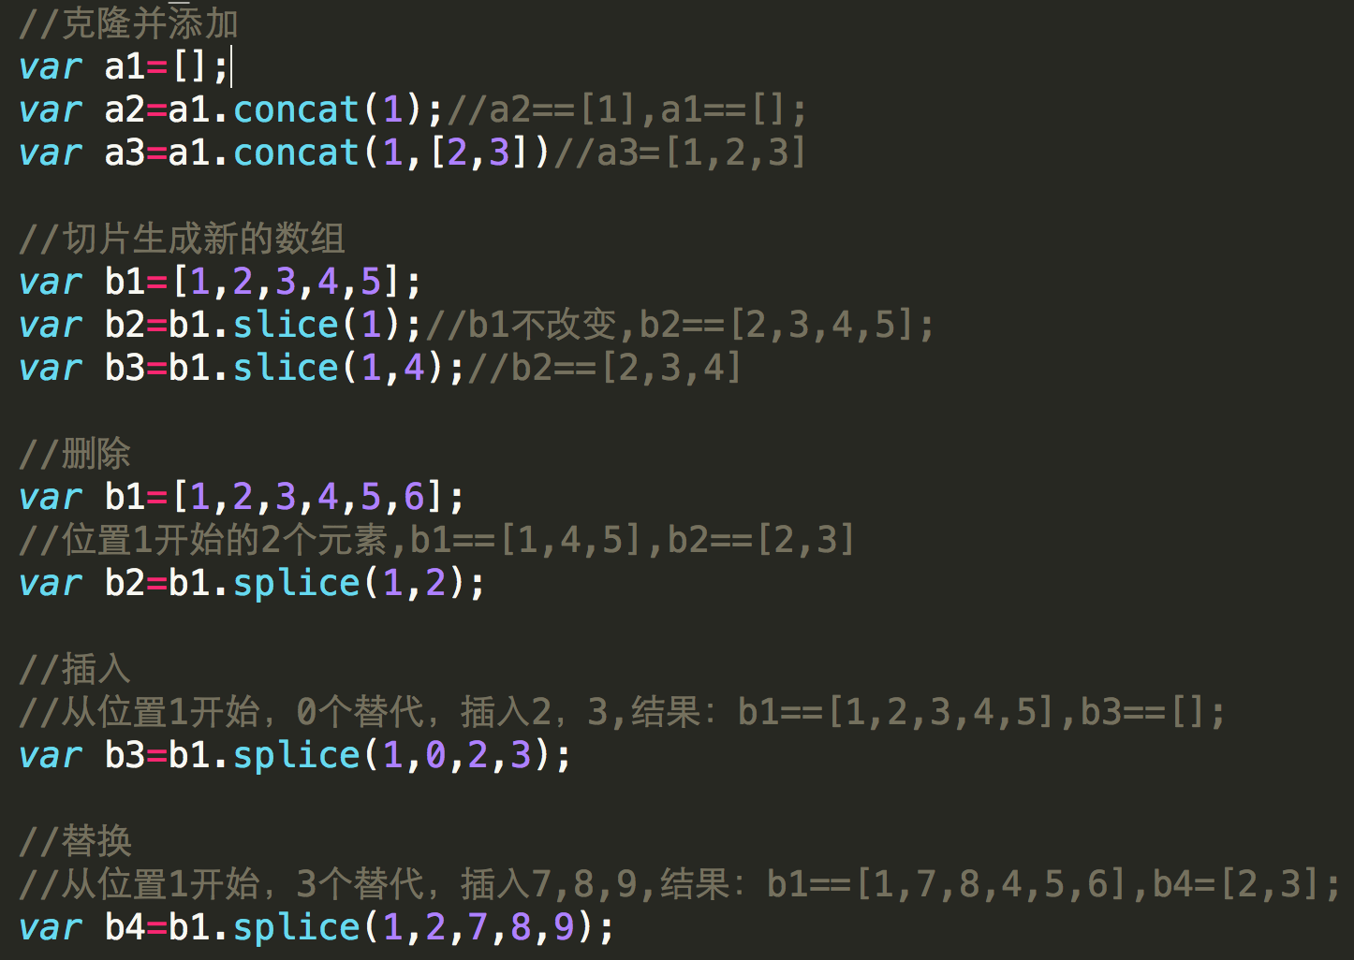
Array操作

Slide 36
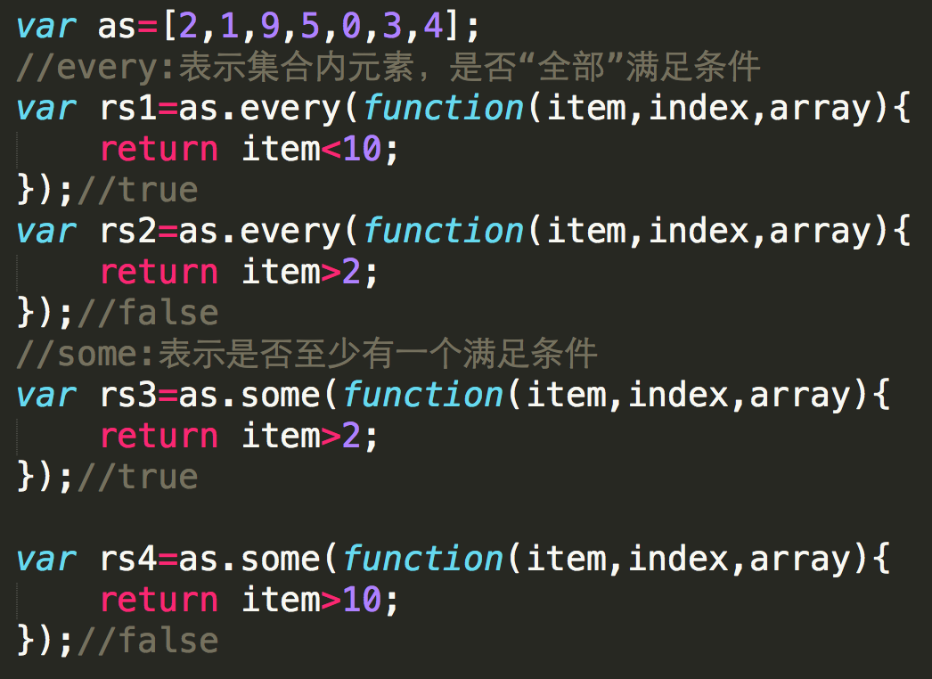
遍历操作—检查操作

Slide 37
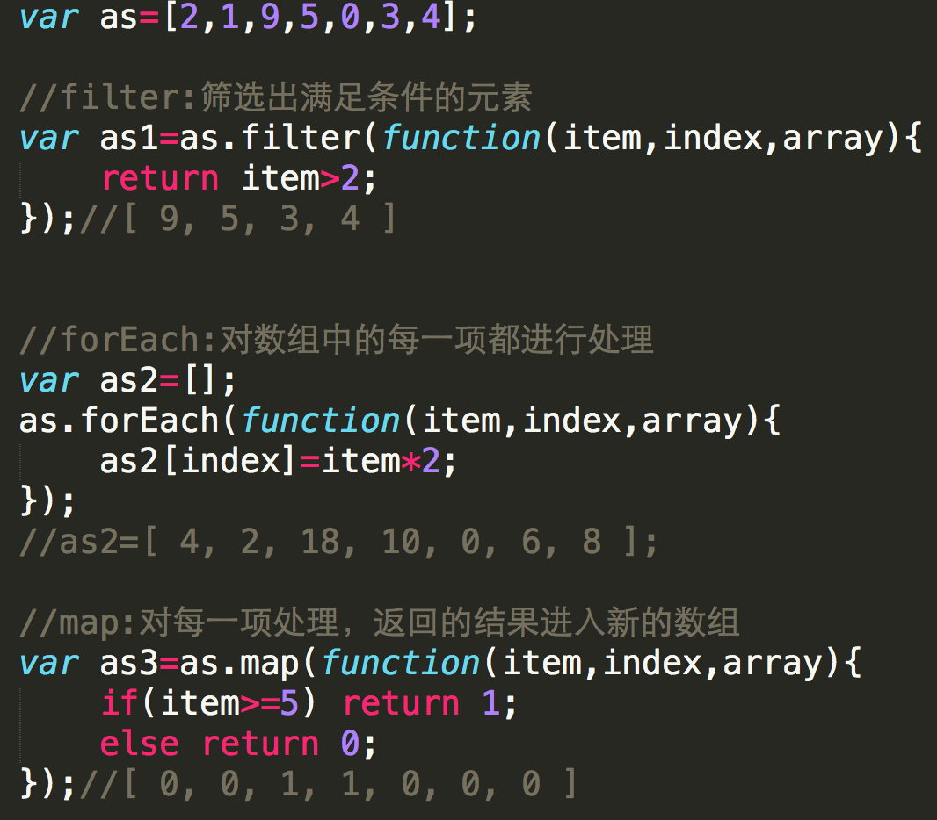
遍历操作—“数据项”操作

Slide 38
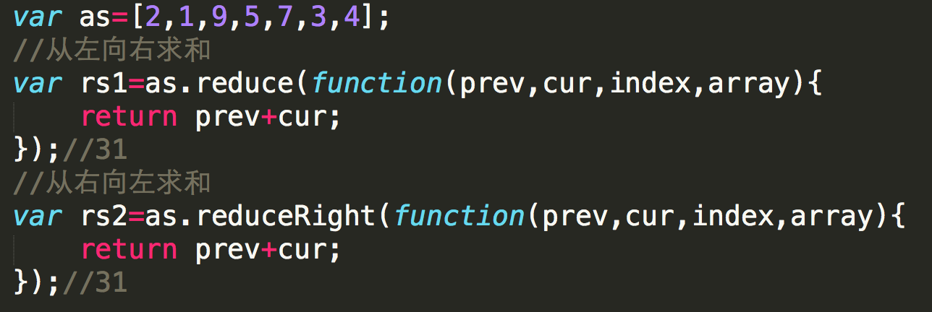
reduce

Slide 39
Date

Slide 40
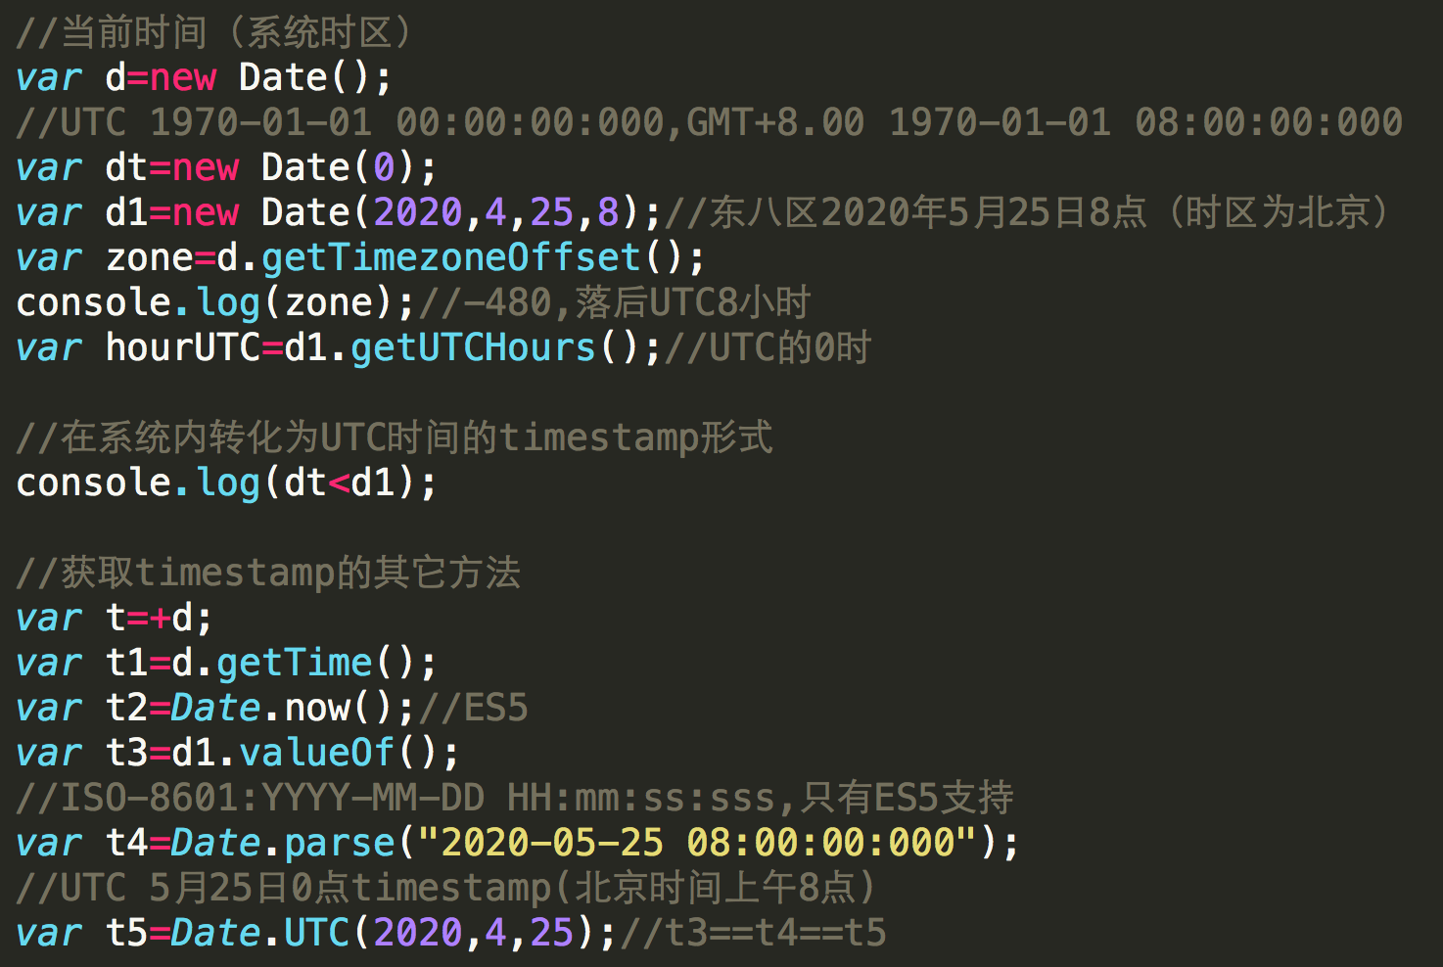
以数值化作内部表示

Slide 41
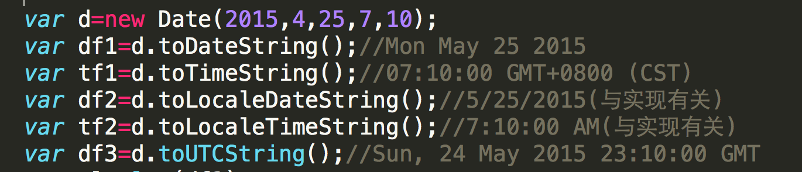
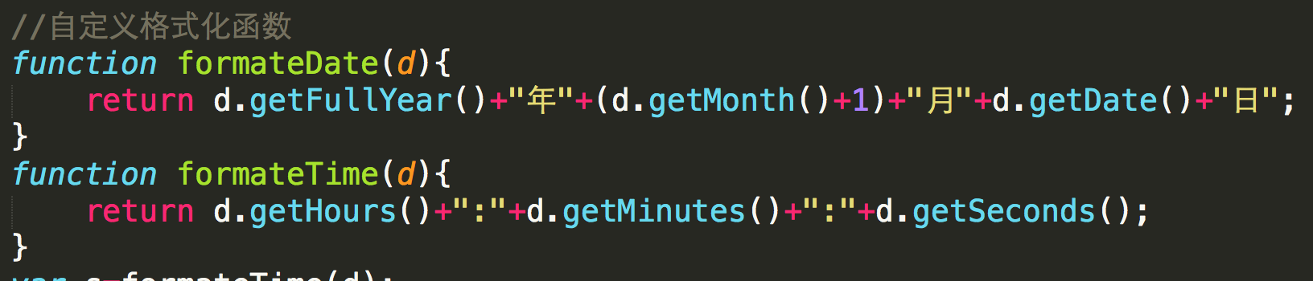
格式化

Slide 42
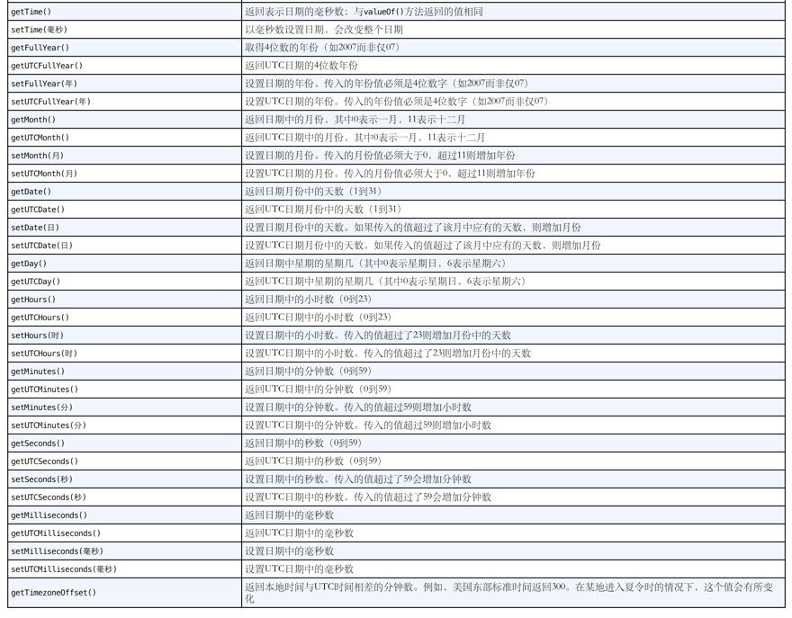

Slide 43
Number
.tostring (2)转换为2进制

Slide 44
String类型

Slide 45
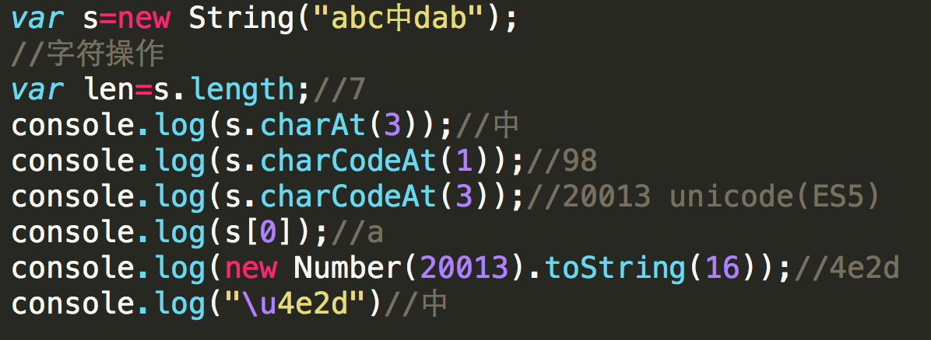
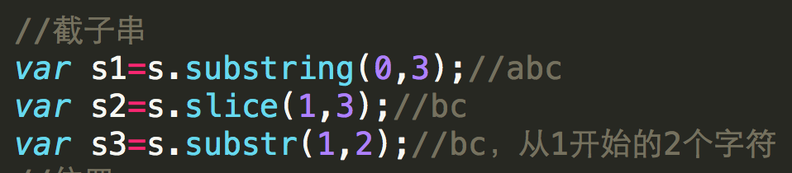
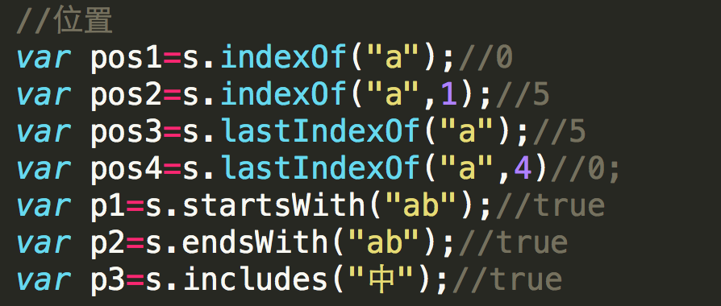
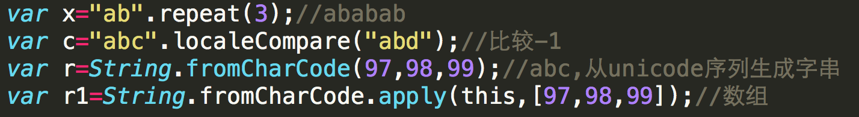
以类似UTF-16的方式存诸

Slide 46
RegExp
new Regex(‘exp’,’opts’);
/exp/opts
reg.test/exec
string.splite/replace

Slide 47
作用域链

Slide 48
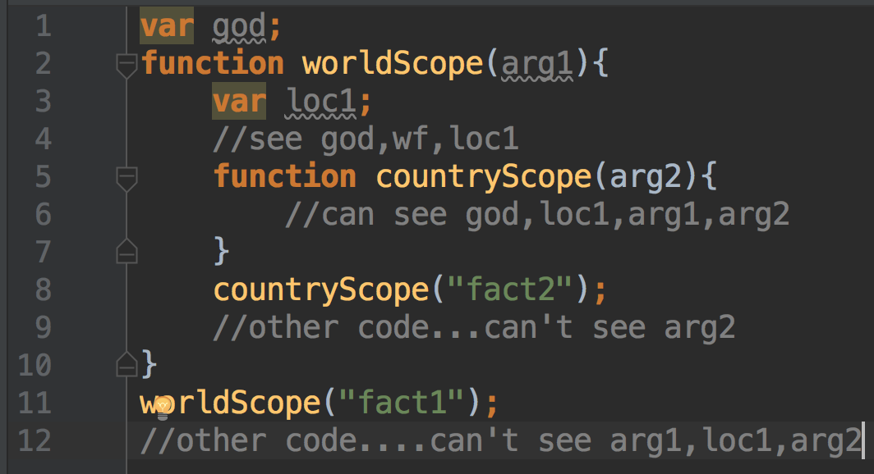
作用域
作用域：变量的 “可见范围”
Notes:
var god; function worldScope(arg1){ var loc1; //see god,wf,loc1 function countryScope(arg2){ var loc1;//loc1遮盖了上面的loc1 //can see god,loc1,arg1,arg2 } countryScope("fact2"); //other code...can't see arg2 } worldScope("fact1"); //other code....can't see arg1,loc1,arg2

Slide 49
作用域链（Scope Chain）
执行环境栈(作用域链)：
每个函数的都会有自身的“执行环境”（excution context）,其中包含“变量对象”（variable object）。
浏览器内的全局EC为window。
每次函数调用都会实例化EC,并将EC压入环境栈，该栈将以单向链表形式保存，单向指向到调用函数的EC。然后使用this,arguments和其它命名参数(var)来初始化vo对象
当函数调用返回时，当前EC将弹栈，同时VO将释放。。
当查询变量名时，将从当前EC(栈顶)的VO中查找，然后依次向下，直到全局EC,如查不到将抛出异常。
由此而形成的查找链，称为作用域链，每个函数都有一个内部属性[[Scope]]指向该作用链的“链头”。

Slide 50
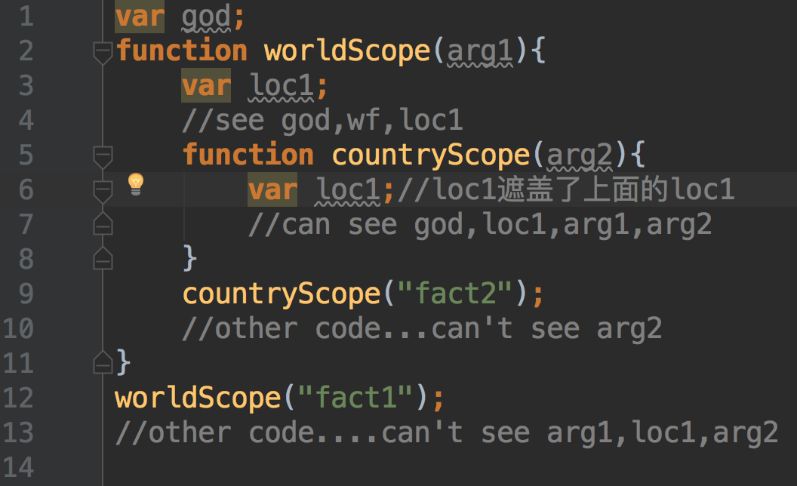
作用域遮盖
作用域链：global<-worldScope<-countryScope

Slide 51
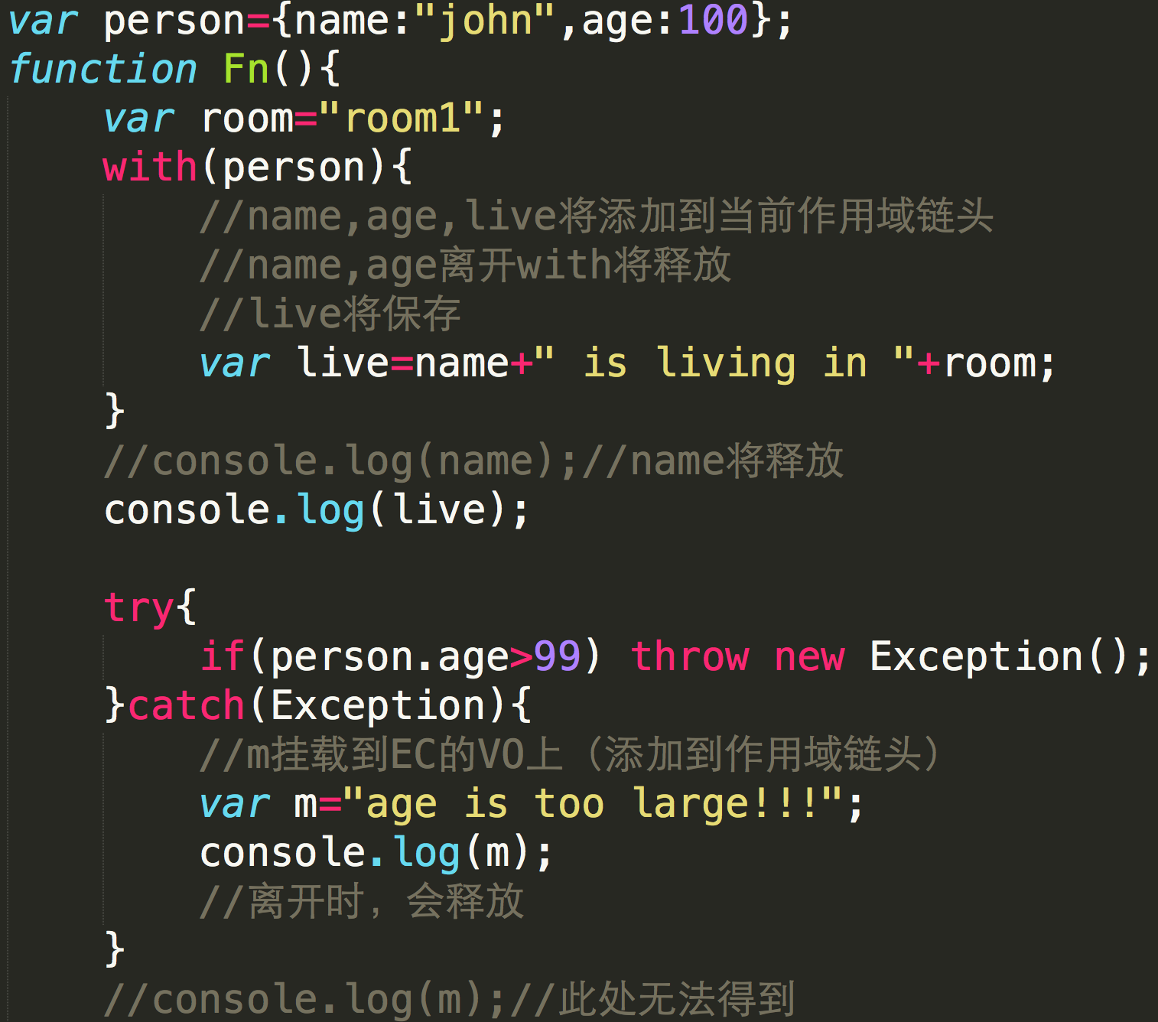
作用域延长
不存在“块级作用域”
但可以在with和catch块中，使用块级作用域。

Slide 52
垃圾回收

Slide 53
自动化垃圾回收
GC程序会自动以固定周期运行，清理堆区内存（周期由实现决定）
清理的依据：
离开当前“函数EC”的引用类型变量，其指向的“无引用对象”
“全局EC”被解引用（dereferencing）的变量，指向的“无引用对象”。
函数返回时，会自动将变量解引用
全局变量，在赋值为null,时完成解引用
实现方式：标记清除（mark-and-sweep）、引用计数（reference counting）

Slide 54
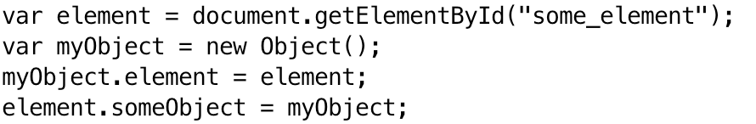
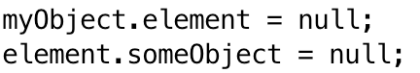
IE8-的内存漏泄
ES引擎会自动处理对象间循环引用带来垃圾回收问题
IE9之前版本，其BOM及DOM对象，是由C++的com组件完成。此时引擎工作便出现问题。Com与JSON对象互相引用时不会自动垃圾回收
需要进行如下处理：

